Slide 1


Instituto Tecnológico de Frontera Comalapa
Modalidad Mixta
Materia:
Administración de Bade de Datos
Semestre:
6 semestre
Especialidad:
Ingeniería en Sistemas Computacionales.
Numero de control: 231260036
Nombre del alumno:
José Manuel Vázquez López
Nombre del docente:
Francisco Javier Mingo
Fecha de entrega:
Frontera Comalapa, Chiapas 14/06/2026

Slide 2
INTRODUCCIÓN
La presente práctica tiene como propósito comprobar el correcto funcionamiento de los microservicios desarrollados previamente mediante la ejecución de operaciones de inserción y actualización de datos. Para ello, se utilizaron los módulos de estudiantes y cursos implementados con Spring Boot y conectados a sus respectivas bases de datos.
Durante la actividad se realizaron pruebas desde la interfaz web desarrollada en Angular, permitiendo registrar nuevos estudiantes y cursos, así como modificar información existente. Posteriormente, cada operación fue validada directamente en las bases de datos utilizando la herramienta DBeaver, con el fin de verificar que los cambios realizados en la aplicación se reflejaran correctamente en los registros almacenados.
Esta práctica permitió fortalecer los conocimientos relacionados con la comunicación entre frontend, backend y bases de datos, además de comprobar la integridad y consistencia de la información manejada por la arquitectura de microservicios.

Slide 3
JUSTIFICACIÓN
La realización de esta práctica es importante porque permite verificar de manera práctica el correcto funcionamiento de los microservicios y su interacción con las bases de datos. En el desarrollo de aplicaciones modernas es fundamental garantizar que las operaciones de creación, consulta, actualización y eliminación de información se ejecuten correctamente para mantener la integridad de los datos.
Mediante las pruebas realizadas se comprobó que la aplicación es capaz de registrar nuevos estudiantes y cursos, así como modificar la información existente, reflejando los cambios tanto en la interfaz de usuario como en las bases de datos correspondientes. Además, el uso de DBeaver permitió validar directamente los registros almacenados, fortaleciendo las habilidades de administración y monitoreo de bases de datos.
Esta actividad contribuye al desarrollo de competencias técnicas necesarias para el diseño, implementación y mantenimiento de sistemas informáticos basados en arquitecturas de microservicios.

Slide 4
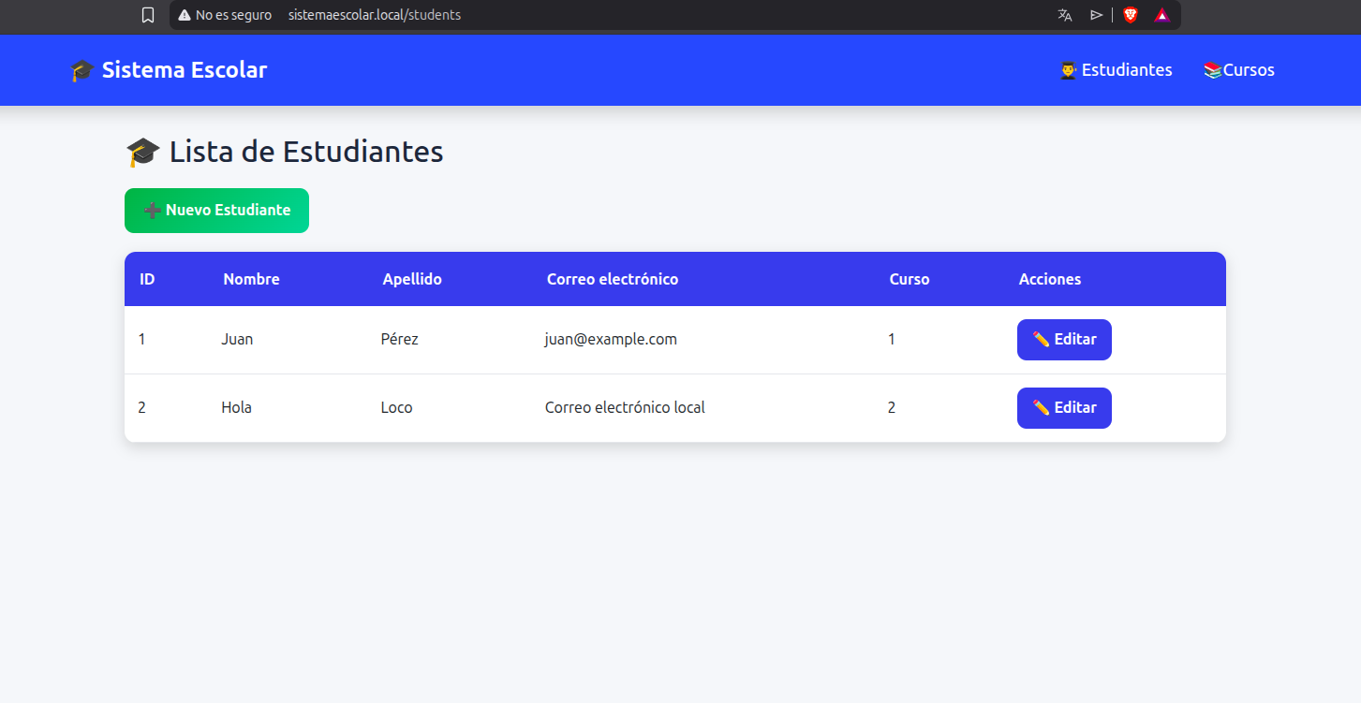
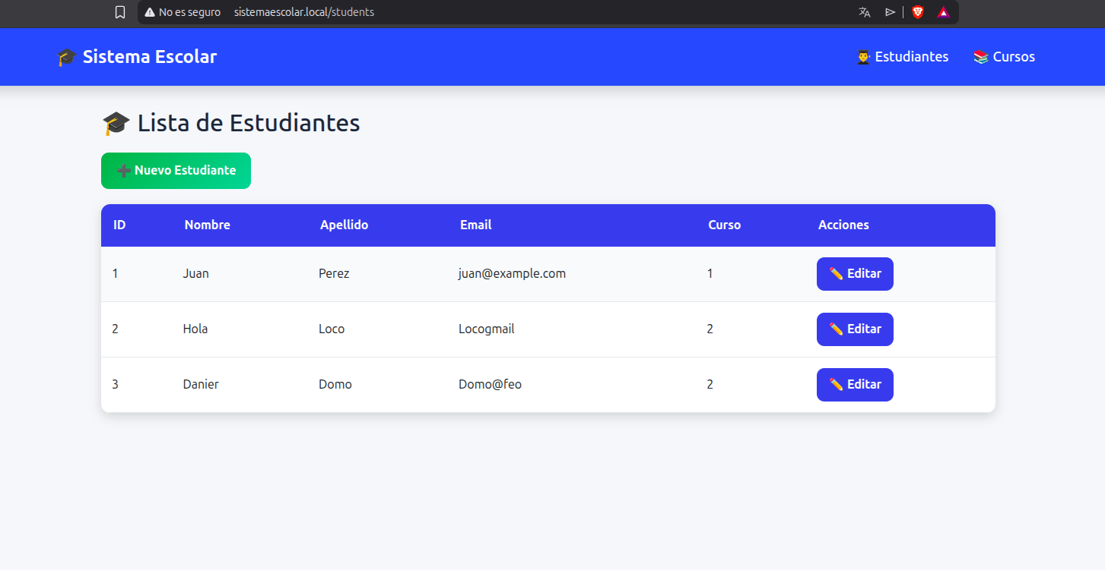
Insertando datos en mi Linux Ubuntu a mi microservice
Damos click en nuevo estudiante y nos sale formularios pequeños que ay que rellenar para agregar un nuevo estudiante
Nos ha creado con éxito un nuevo estudiante

Slide 5
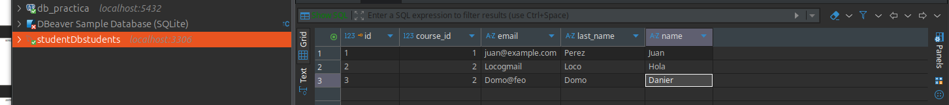
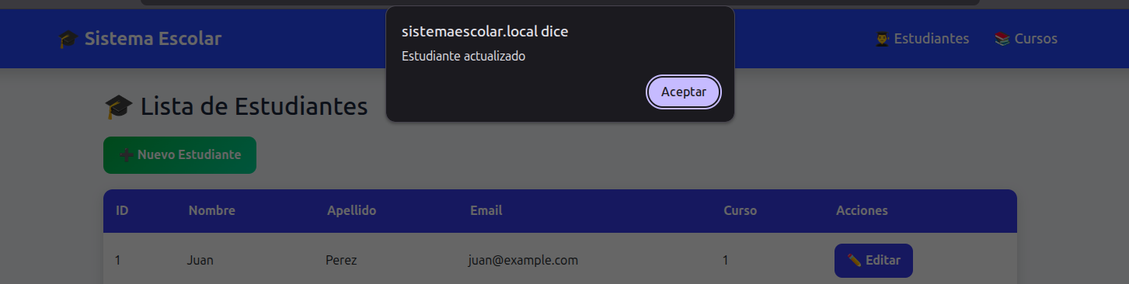
Rectificamos en nuestra base de datos DBeaver
Nos aparece bien nuestro nuevo estudiante quiere decir que esta perfecto
Editando el estudiante ID 1

Slide 6
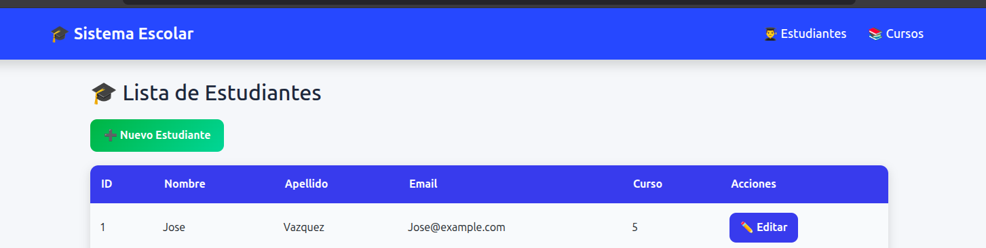
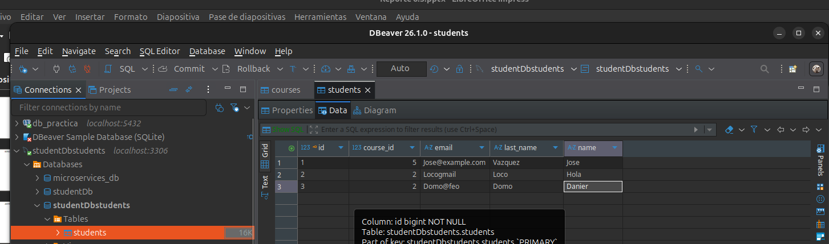
Se ha editado correctamente
Rectificamos en nuestra base de datos Dbeaver y si se ha actualizado bien el ID1

Slide 7
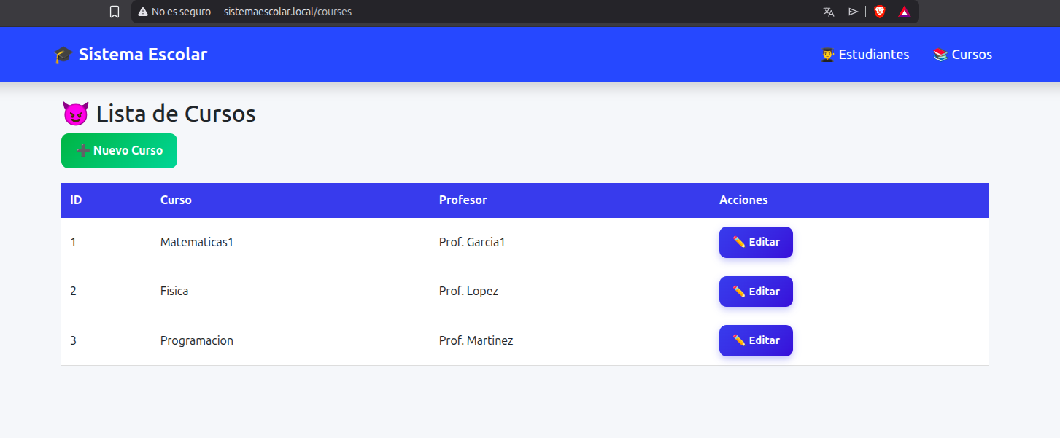
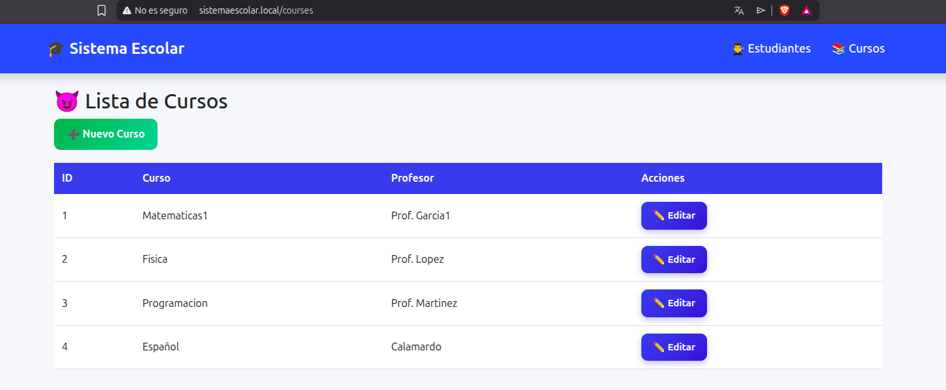
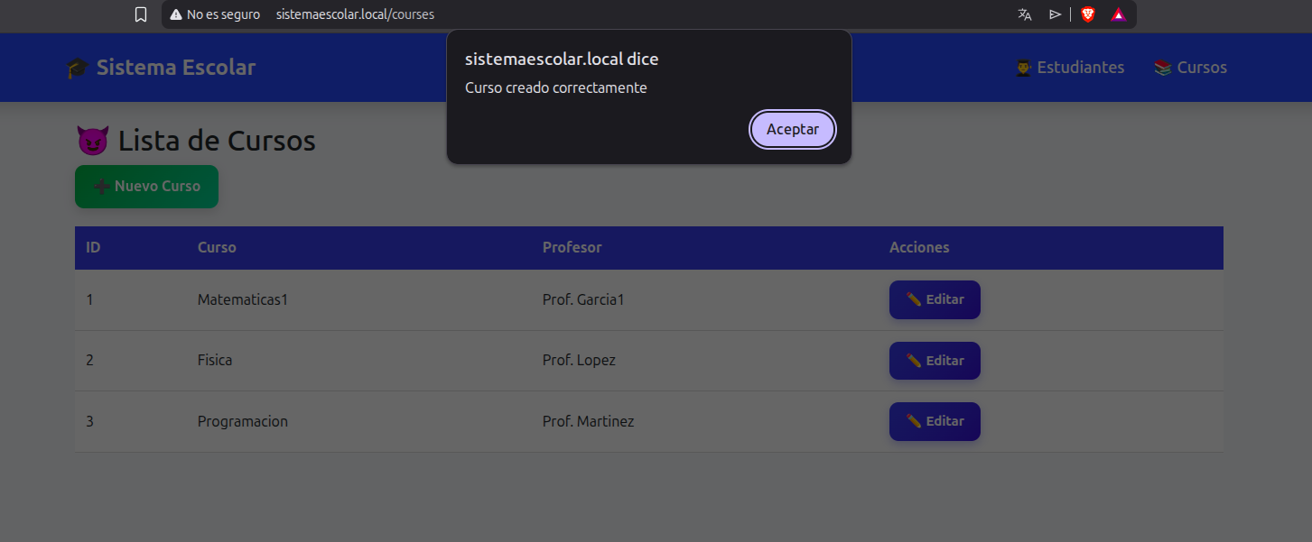
Insertando un curso nuevo en nuestra tabla courses

Slide 8
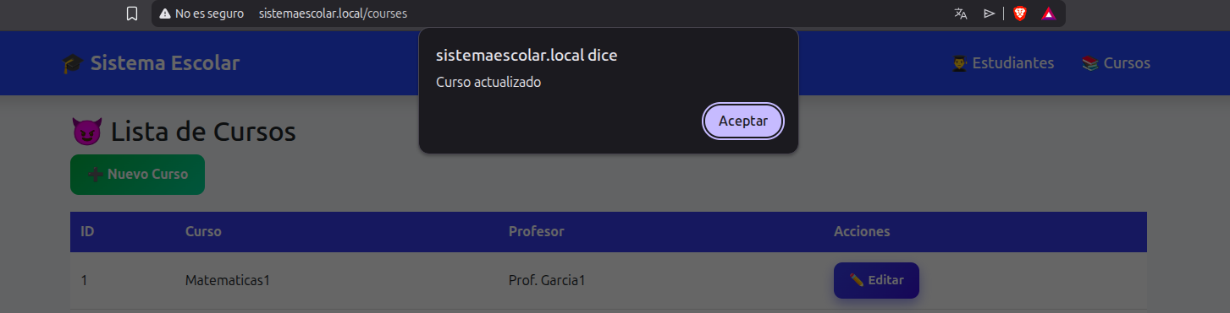
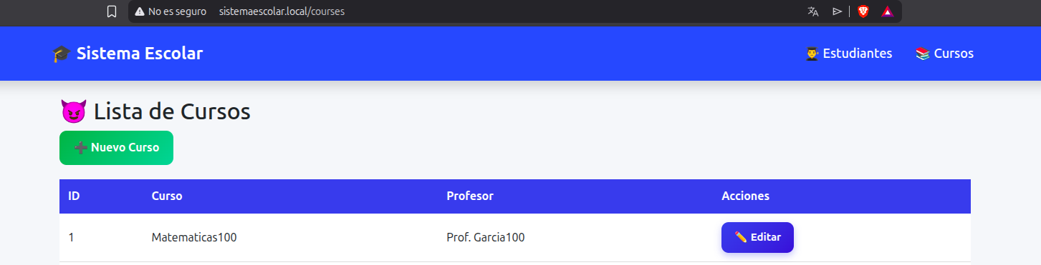
Editamos el Curso ID 1
Se ha editado correctamente

Slide 9
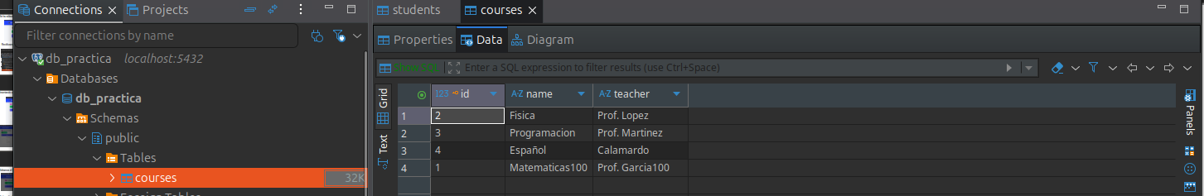
Rectificamos en nuestra base de datos DBeaver
Perfectamente nos aparece nuestro curso nuevo y nuedo edit del ID 1

Slide 10
CONCLUSIÓN
Al concluir la práctica se logró comprobar satisfactoriamente el funcionamiento de los microservicios de estudiantes y cursos mediante la ejecución de operaciones de inserción y actualización de registros. Las pruebas realizadas desde la interfaz web permitieron verificar que los datos ingresados por el usuario son procesados correctamente por el backend y almacenados en las bases de datos correspondientes.
Asimismo, la validación realizada mediante DBeaver confirmó que cada cambio efectuado en la aplicación se reflejó correctamente en las tablas de las bases de datos, demostrando una adecuada comunicación entre los distintos componentes de la arquitectura implementada.
La experiencia adquirida permitió fortalecer conocimientos sobre microservicios, bases de datos y aplicaciones web, comprendiendo la importancia de realizar pruebas funcionales para garantizar la confiabilidad, consistencia e integridad de la información dentro de un sistema informático.

